Slide 1
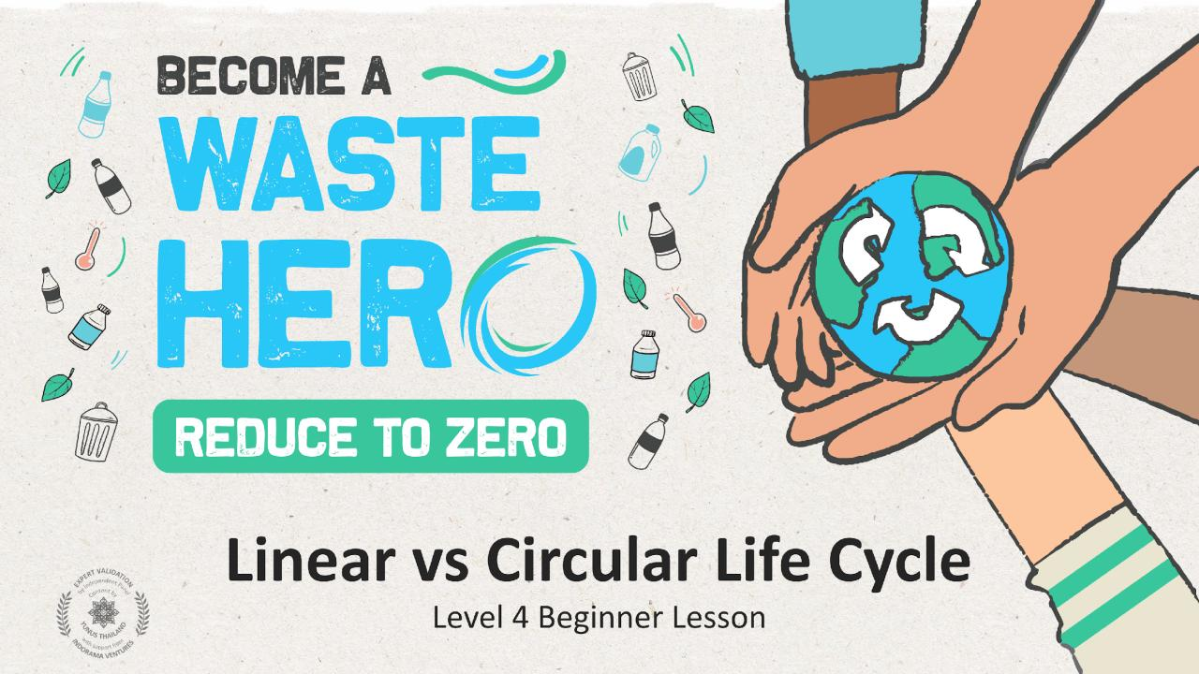
TORNE-SE UM
Ciclo de Vida Linear vs Circular
Aula para Iniciantes de Nível 4

Slide 2
Preparação da Aula e Alinhamento Curricular
Tempo de preparação: 10 – 15 minutos
Os alunos entenderão as diferenças entre as economias linear e circular e como os produtos e materiais se movem através de um ciclo de vida. Eles desenvolverão a capacidade de pensar sobre a vida plena das coisas que usamos em nossas vidas diárias e estabelecerão as bases para poder redesenhar os sistemas. Os objetos do cotidiano são fascinantes em sua complexidade, e isso nos ajuda conceituar a maneira como o sistema linear funciona e como começar a tornar os produtos que usamos mais circulares.
1
Exibir os slides da aula para a turma e criar uma discussão sobre que eles já sabem sobre as economias linear Vs circular e apresentar o conceito de mapeamento do ciclo de vida do produto. Faça aos alunos as perguntas de orientação nas notas do slide do PowerPoint.
2
Imprima os 4 folhetos: 1. Cartões de Produto 2. Mapa do Ciclo de Vida do Produto 3. Mapa do Ciclo de Vida Circular 4. Exemplo de Mapa do Ciclo de Vida.
3
Siga as etapas no próximo slide e nas anotações do professor nos slides 17 e 20 para conduzir a atividade de classe.

Slide 3
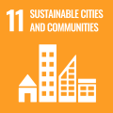
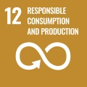
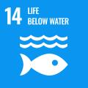
Preparação da Aula e Alinhamento Curricular
Tempo de preparação: 10 – 15 minutos
Principais Resultados de Aprendizagem e Alinhamento Curricular:
Ciência - Terra e Atividade Humana: Comunicar soluções que reduzam o impacto dos seres humanos na terra, água, ar e / ou outros seres vivos no ambiente local. As coisas que as pessoas fazem podem afetar o mundo ao seu redor. Mas eles podem fazer escolhas que reduzam seus impactos na terra, água, ar e outros seres vivos.
Artes da Língua Inglesa e Alfabetização: Participe de conversas colaborativas com diversos parceiros sobre tópicos e textos. Seguir regras acordadas para as discussões. Use palavras e frases adquiridas através de conversas, lendo e sendo lido e respondendo a textos. Participar de discussões colaborativas em grupos com diversos parceiros sobre temas e questões, expressando ideias com clareza
Estudos Sociais - Pessoas, Lugares e Ambientes: O estudo de pessoas, lugares e ambientes nos permite compreender o relação entre as populações humanas e o mundo físico.
Alinhamento dos ODS
Aula flexível e adaptativa
CIDADES E COMUNIDADES SUSTENTÁVEIS
CONSUMO E PRODUÇÃO RESPONSÁVEIS
VIDA DEBAIXO D'ÁGUA
Os planos de aula são projetados para serem flexíveis e responsivos às necessidades em evolução da sua sala de aula. As aulas são editáveis e personalizáveis para atender aos diferentes contextos individuais dos alunos e da sala de aula. Uma versão do PowerPoint com instruções do professor e uma lição em PDF imprimível estão disponíveis para download.

Slide 4
A Aula
Duração da aula: 45 - 60 minutos
1
Organize-se em grupos de 3-5 e escolher uma carta de produto do baralho ou usar qualquer produto que o grupo conheça um pouco.
2
Cada grupo tem uma grande folha de papel ou usa o mapa do ciclo de vida fornecido e lista as 5 diferentes etapas do ciclo de vida: 1. Extração de material; 2. Produção; 3. Distribuição; 4. Uso; 5. Descarte.
3
Cada grupo documentará com notas adesivas (alguns desenharão imagens, outros escreverão listas) todo o ciclo de vida de o produto, do início ao fim. Os grupos podem usar o folheto preenchido da garrafa de refrigerante como exemplo. Deve haver um limite de tempo de 20 minutos.
4
Comece o seu mapa do ciclo de vida com a lista de materiais utilizados para fazer o produto e descobrir como eles são extraídos e processados. Quando os consumidores compram, quantas vezes o usam? Use a Internet para pesquisar isso ou ter os alunos fazem alguns bons palpites. Quando chegar ao fim da vida, pense em todas as possibilidades, tais como: aterro, deposição de lixo e reciclagem. Pensar criticamente sobre onde o item provavelmente terminará.
5
Por último, identificar uma ou mais oportunidades circulares para este produto. Este produto poderia ser reutilizado de alguma forma? Pode ser reciclado, em caso afirmativo, em que pode ser reciclado? O que você mudaria sobre este produto para permitir que ele seja mais circular?

Slide 5
Preparar a Apresentação do PowerPoint
Quando estiver pronto para apresentar as aulas à sua turma, clique em Apresentação de Slides na barra de menus superior e selecione Modo de Exibição do Apresentador. No modo de exibição do Apresentador, você pode ver suas anotações enquanto o público vê apenas seus slides.
As anotações aparecem em um painel à direita. O texto deve aparecer automaticamente e uma barra de rolagem vertical aparecerá se necessário. Você também pode alterar o tamanho do texto no Painel de anotações usando os dois botões no canto inferior esquerdo canto do painel Notas.

Slide 6
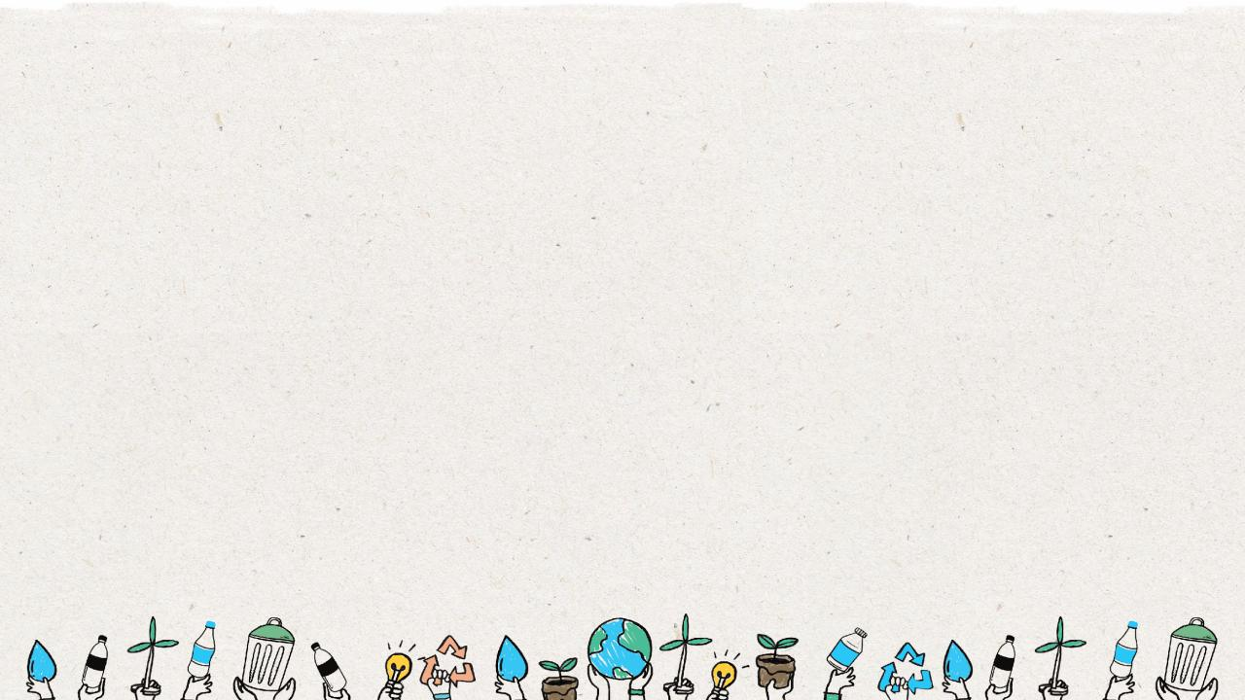
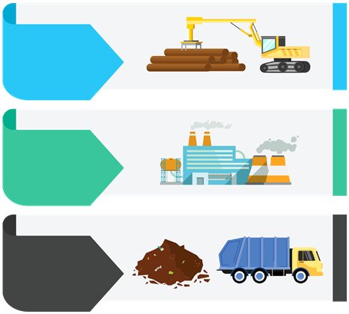
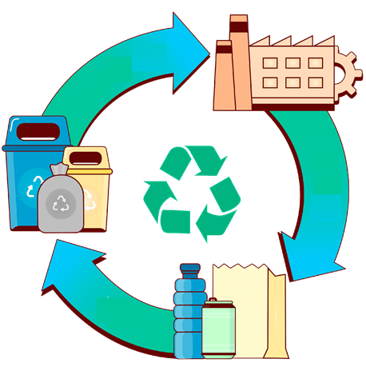
Economia Linear
VS
Economia Circular
PEGAR
FAZER
DESCARTE
RECICLAR
FAZER
USO
Notes:
(Slide duration: 5min)
Tell students:
How we approach our systems of production and consumption is important to understand when discussing how to fight climate change and to become a more sustainable world. The planet’s resources are finite, so it is crucial that people, governments and companies work together to use them more responsibly.
A linear economy is our traditional model that follows the “take-make-dispose” model where raw materials are collected, then manufactured and transformed into products we use until they are finally discarded as waste either in a landfill or into our natural environment. This model gives no concern for their ecological footprint and its consequences. It prioritizes profit over sustainability, with products made to be thrown away once they have been used.
A circular economy (also referred to as circularity and CE) is a model of production and consumption which involves sharing, leasing, reusing, repairing, refurbishing and recycling existing materials and products for as long as possible. It is a model designed to have as little impact as possible on the environment by leaving less of a footprint through keeping items in a closed loop system.
Questions for students:
1. What is an example of a product from the linear and circular economies?
ANSWER: Linear = Food packaging film on broccoli, Circular: Car ride-sharing or PET plastic bottle recycling.
2. How is the linear model harming the planet?
ANSWER: Waste accumulates in the landfills or leaks into the environment as litter. Finite natural resources are depleted.
3. How can the circular economy help fight climate change?
ANSWER: It keeps natural resources in use with no need to extract more. It also reduces waste leakage into the environment as litter.

Slide 7
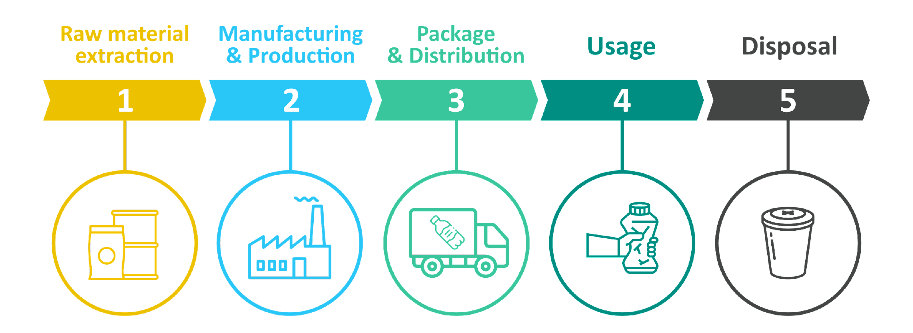
Economia Linear
Extração de Matéria-Prima
Fabricação e Produção
Pacote e Distribuição
Uso
Descarte
Notes:
(Slide duration: 5min)
Tell students:
The linear economy is designed to extract raw materials from nature, process them into usable goods, and then discard them either into a landfill, burned in an incinerator or leaked somewhere in nature (usually by accident and considered litter). This linear system can be wasteful, and the losses result in negative environmental impacts, which is not currently accounted for in any of our economic measurement tools. When we consume a product we should consider the end-of-life options for it. If the product ends up in a landfill, is that a bad thing? Can it be recycled? Can I reuse this? Can I repurpose it in some way?
Questions for students:
Why would a system be designed in this way?
ANSWER: Value is created in the current economic system by producing and selling as many products as possible. Profit over the planet.
What is a problem with this model?
ANSWER: It creates a lot of waste which often enters the environment as litter. Landfills release large amounts of methane gas, which contribute to global warming.

Slide 8
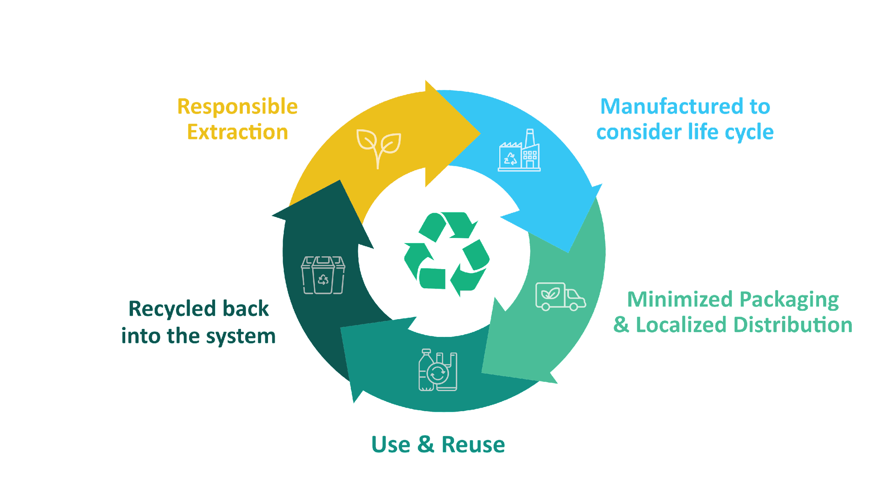
Economia Circular
Fabricado para considerar o ciclo de vida
Extração Responsável
Embalagem Minimizada e Distribuição Localizada
Reciclado de volta ao sistema
Usar e Reutilizar
Notes:
(Slide duration: 5min)
Tell students:
The circular economy is a systems solution framework that tackles global challenges like climate change, biodiversity loss, waste, and pollution. A model of production and consumption which involves sharing, leasing, reusing, repairing, refurbishing and recycling existing materials and products for as long as possible. Companies who want to be more circular should aim to design and make products that:
Eliminate waste
Keep materials in use
Regenerate natural systems
Ask students:
What is an example of a circular product or service?
Answer: Refill stations (shops where you bring your bottle to refill with shampoo or soap)

Slide 9
Mapeamento do Ciclo de Vida
Reciclar
Remanufacturado
Reutilizar
1. Extração 2. Produção 3. Distribuição 4. Uso 5. Descarte
Recarga
Retornar
Reparar
Reaproveitar
Reutilizar
Composto
Notes:
(Slide duration: 5min)
Tell students:
The major stages of a product’s life can be mapped in both linear and circular ways. We can assess the life cycle by identifying the 5 key stages of a product’s life:
Material extraction is how and where raw materials are removed from natural sources.
Production of the raw materials into a product.
Finished products are distributed to places where customers can purchase the product.
Customers use the product.
The product is then disposed of after use.
By looking at a product's entire life cycle, from materials extraction to end-of-life management, we can find new opportunities to reduce environmental impacts, conserve resources, and reduce costs. Instead of the linear “take-make-waste” system of the 5 stages, we can build in circularity through closed loops that keep these materials and products in use.
Circularity means rethinking the linear use cycle of a product or service with a beginning, middle, and end. If a product or service is truly circular, it will never actually have an end to its life, but continuously take a new form. Mapping this journey will ensure that your product is staying in a useful state for as long as possible and adds value at every stage.
It is not only about recycling; it is really about redesigning the entire product or service delivery model so that human beings get the things they need without negatively impacting the natural systems that sustain us all.
The exciting thing is that this is happening all around the world; people of all types are changing their lifestyles and companies are redesigning their products to be more circular. These types of changes mean designing products to be reused and rethinking the way we deliver functionality to the market. They also include encouraging repair through better support services, return or take-back programs, refill services that encourage the use of the same container more than once, and products being designed to be remanufactured to be returned to nature through composting.
Ask students:
Can you give me an example of a product designed under one of the “Re” models of a circular product or service?
Tell students:
Click 1: -PET plastic bottles can be recycled back into the same plastic bottle over and over.
Click 2:
-Bed frames are designed into key main parts and if one breaks the manufacturer can easily disassemble the parts and replace that single part and remanufacture the bed, preventing the customer from having to buy a whole new one. The old part can be broken down and reused into a new part.
Click 3:
-Buying clothes secondhand is a way to reuse old discarded clothes giving new value and extending its life.
Click 4:
-Shops can offer refill options for household items like shampoo and soap, allowing customers to bring their own container instead of buying shampoo in a new bottle each time.
Click 5:
-Old jeans could be brought back to a store for a discount on their next purchase, in exchange the brand can repair and repurpose the material to be remade into new clothes.
Click 6:
-Using compostable seaweed-based film on fresh produce at the grocery store to replace single use packaging.

Slide 10
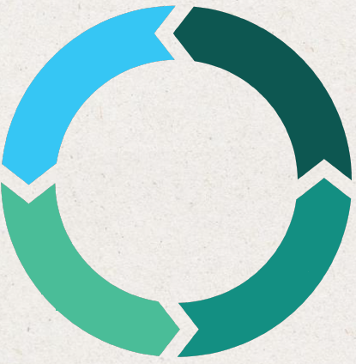
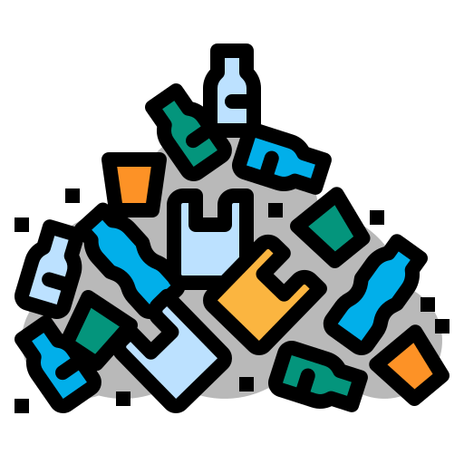
Produtos circulares podem acabar em sistemas lineares
Reutilizar
Recarga
Resíduos mal Geridos
Aterro Sanitário
Reciclar
Reparar
Natureza
Incinerador
Notes:
(Slide duration: 5min)
Tell students:
Sometimes products that are intended to be circular can end up in the linear system. This means that even though the product was intended to remain in the circular economy loop, it somehow ends up being improperly disposed. When waste is not managed properly it will either end up in a landfill, incinerated (burned), or leaked into nature.
Ask students:
What are some examples of how an item intended to stay in the “closed loop” of the circular economy can end up being disposed of in the linear economy?
Answers:
Littering : incorrect disposal of waste in the open environment
Open dumping: the intentional and illegal dumping of waste
Contamination: organic waste and other types of containments make it impossible to recycle materials that are intended to be recyclable
Lack of sorting and collection at the source: by not separating waste items into the proper waste and recycle bins prevent circular items from staying in the loop
Being wasteful: overusing and consuming carelessly, extravagantly, or to no purpose
Tell students:
The mismanagement of waste can result in waste leakage, which is when waste materials find a way into our natural environment and move along our natural systems. Sometimes those materials move all the way from land to sea making it challenging to recover. Let’s examine the flow of waste on the next slides.

Slide 11
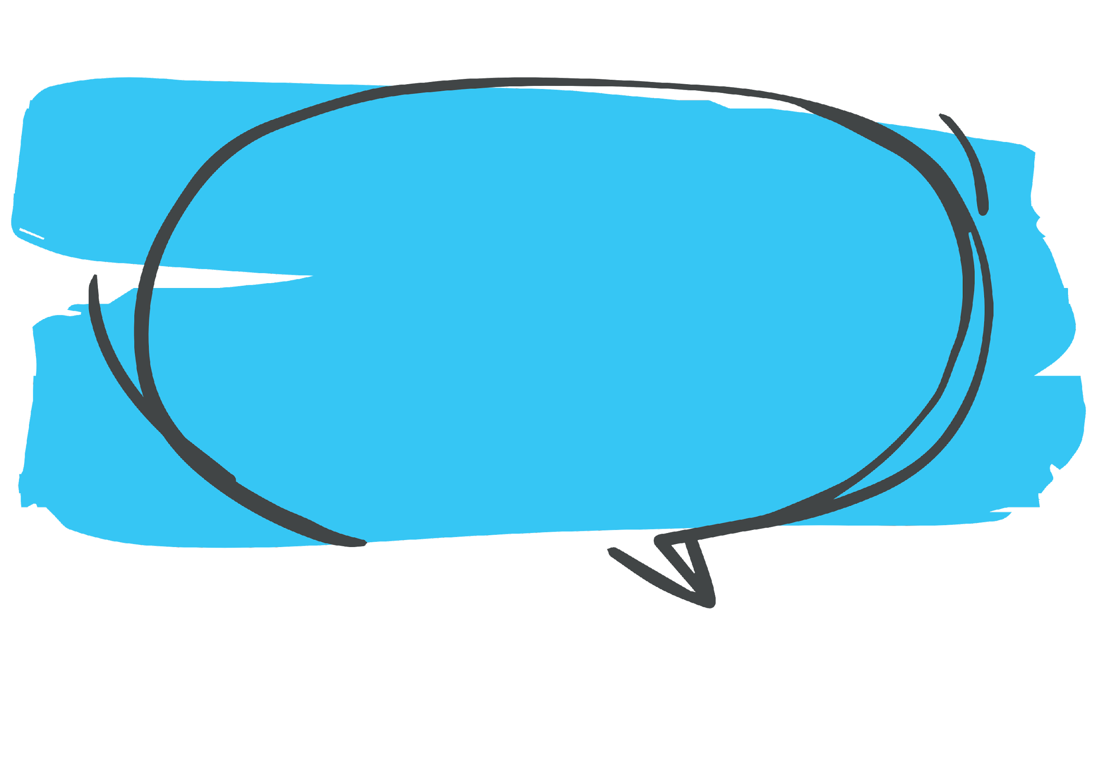
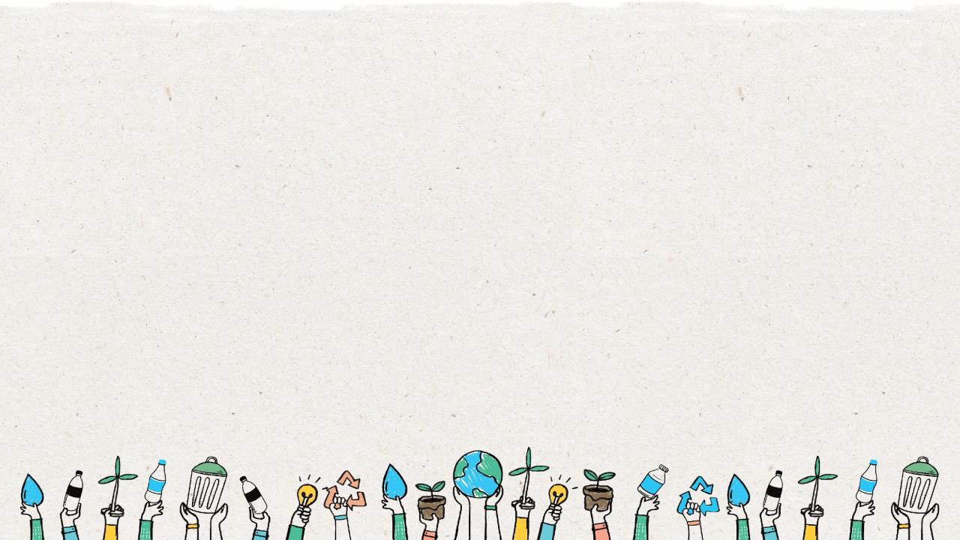
Para onde vão os seus resíduos se não reciclar?
Notes:
(Slide duration: 3 minutes)
Answers:
Waste either ends up in a landfill or leaks into the environment as litter.
Ask students:
Have you seen waste in places it should not be?
How do you think waste got there?
Answers:
Yes, I have seen plastic bags on the beach. Plastic bags can easily fall from a waste bin and blow onto the beach.
*Ask them for additional examples.

Slide 12
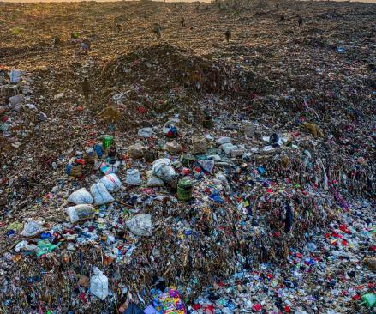
Para onde vão os nossos resíduos ?
A maior parte do nosso lixo vai para aterros sanitários locais
Os aterros contêm camadas de diferentes tipos de resíduos, mas alguns desses resíduos não pertencem aqui e levarão centenas de anos para desaparecer.
Os aterros sanitários trazem perigos como odor, fumaça, ruído, insetos e contaminação do abastecimento de água.
Notes:
(Slide duration: 3-5 minutes)
Ask students:
What is a landfill?
Do recyclable items belong here? Why?
What does belong here?
Using your 5 senses, what would you experience? (smell, touch, taste, see, hear)
Answers:
A landfill is a site where people dump their general waste materials into the ground or into a giant pile.
No, recycling does not belong here. Only items that cannot be recycled need to be put into the landfill.

Slide 13
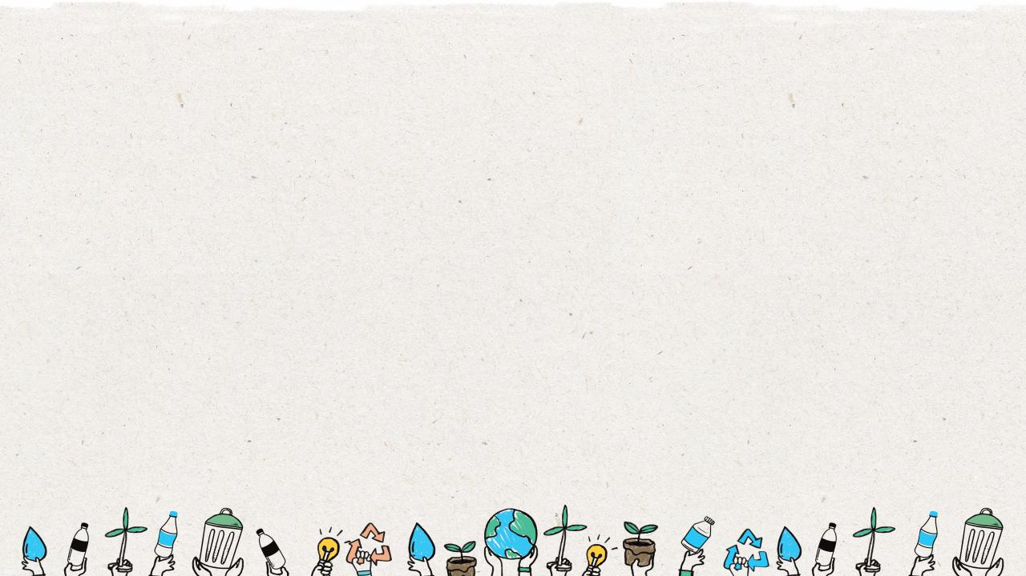
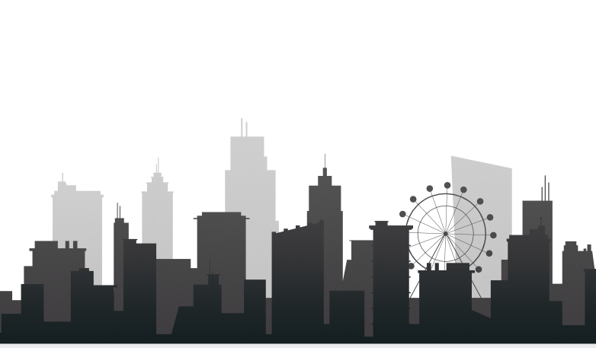
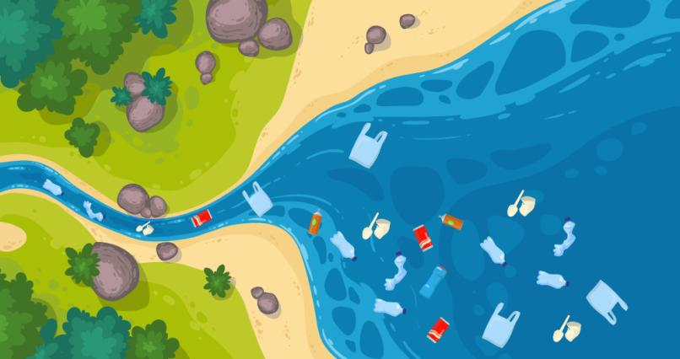
Para onde vão os nossos resíduos?
A maioria dos resíduos no oceano vem de seres humanos em terra.
Notes:
(Slide duration: 3-5 minutes)
Ask students:
Where does waste in our ocean come from?
What can we do to prevent waste getting into nature?
Answers:
If waste does not get recycled or is not properly disposed of, it can leak into our rivers and waterways that flow into the ocean. Proper disposal and recycling can help prevent waste from entering our natural world.

Slide 14
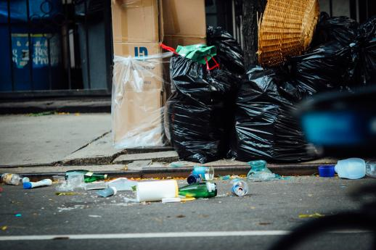
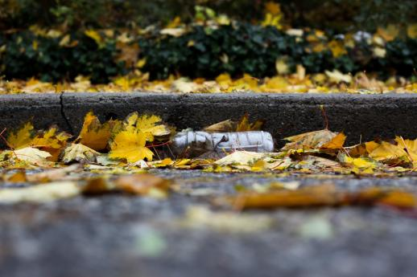
1. As pessoas deixam resíduos no chão ou eles caem de uma lixeira.
2. Quando chove, os resíduos são despejados em bueiros.
Notes:
(Slide duration: 3-5 minutes)
Tells students:
Let’s now follow the journey of littered food packaging that was not properly recycled, which entered the ocean in 6 steps.
When people leave food packaging on the ground it is called “litter”. It can also fall from trash bins by accident.
Packaging on the ground then can flow into storm drains along the street.

Slide 15
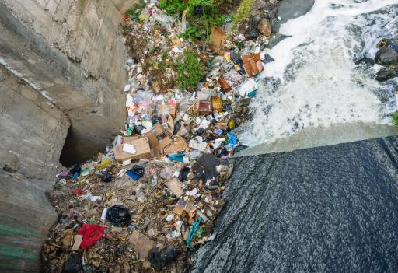
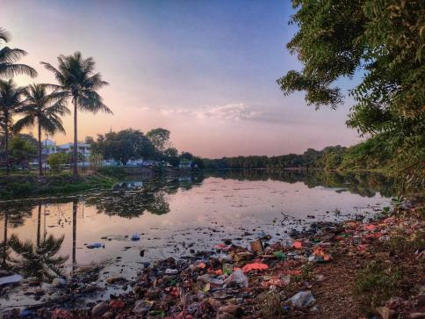
3. O dreno pluvial, alimenta os cursos de água locais.
4. Esses cursos de água alimentam os rios locais.
Notes:
(Slide duration: 3-5 minutes)
Tell students:
3. Once the littered food packaging enters the storm drain it is then flushed into local waterways.
4. Waterways are access points to rivers where the drainage water and everything in it flows into local river systems, such as our littered food packaging.

Slide 16
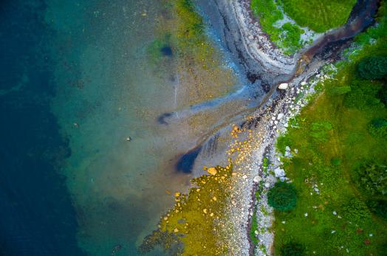
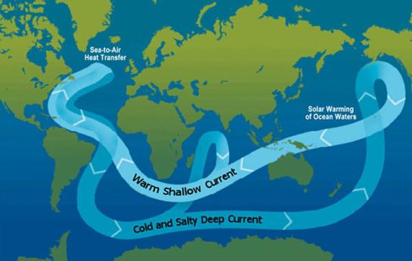
6. As correntes oceânicas enviam lixo ao redor do mundo e criam "ilhas de lixo".
5. Os rios desaguam no oceano.
Transferência de do mar para o ar
Aviso solar das águas oceânicas
Corrente Rasa Quente
Corrente profunda fria e salgada
Notes:
(Slide duration: 3-5 minutes)
Tell students:
5. Those smaller river systems converge together into larger rivers that feed directly into the ocean.
6. Ocean currents are all connected and send all waste to large ”waste islands” like the south pacific garbage patch (a giant area of floating waste that resembles an island). A waste island is not an island with beaches and land, rather a waste island is an accumulation of waste that forms a giant floating garbage patch that resembles a floating waste island.
Understanding how systems work and how materials flow in the linear system is important in building the circular economy.

Slide 17
Atividade da Classe: Mapa do Ciclo de Vida
Grupo:
Produto:
1. Extração 2. Produção 3. Distribuição 4. Uso 5. Descarte
Oportunidades para a Circularidade
Notes:
Tell students:
For the class activity students will organize into groups to create a life cycle map for an everyday product.
Step 1: Organize into groups of 3-5 and choose a product card from the deck or any product your group knows a little about.
Step 2: Each group has a large piece of paper or uses the handout provided and lists out the 5 different life cycle stages: 1. Material extraction; 2. Production; 3. Distribution; 4. Usage; and 5. Disposal.

Slide 18
3
12oz Refrigerante bottle
Grupo:
Produto:
#1 Reciclar
#2 Recarga
1. Extração 2. Produção 3. Distribuição 4. Uso 5. Descarte
O petróleo e a bio-matéria-prima são extraídos da terra. Em seguida, é limpo e refinado em pequenos pellets para novos produtos.
A fábrica derrete os pellets em um molde que cria as garrafas. As garrafas de refrigerantes são levadas para a fábrica de engarrafamento, onde são enchidas.
As garrafas de refrigerantes são transportadas para lojas para clientes
para comprar.
Os clientes compram as garrafas de refrigerante da loja para consumo.
Após o consumo, as garrafas são descartadas pelo consumidor.
Oportunidades para a Circularidade
#1 Recicle para fazer novas garrafas ou fios.
#2 Use o frasco velho em uma estação de recarga para o seu xampu ou sabonete.
Notes:
Step 3: Each group will document with sticky notes (some will draw pictures, others write lists) the entire life cycle of the product, from start to finish. Groups can use the completed handout of the soft drink bottle as an example. There should be a time limit of 20 minutes.
Step 4: Start your life cycle map with the list of materials used to make the product and find out how they are extracted and processed. When consumers buy it how many times do they use it? Use the Internet to research this or make some good guesses. When you get to the end-of-life, think through all the possibilities such as landfill, littering and recycling. Think critically about where the item will likely end up.
Step 5: Lastly, identify one or more circular opportunities for this product. Could this product be reused in some way? Can it be recycled? If so, what can it be recycled into? What would you change about this product to allow it to be more circular?
When the groups complete their maps, everyone will share what was discovered about their product’s life cycle.
*Teachers may want to display or print out the example soft drink bottle life cycle map while students are doing the exercise.

Slide 19
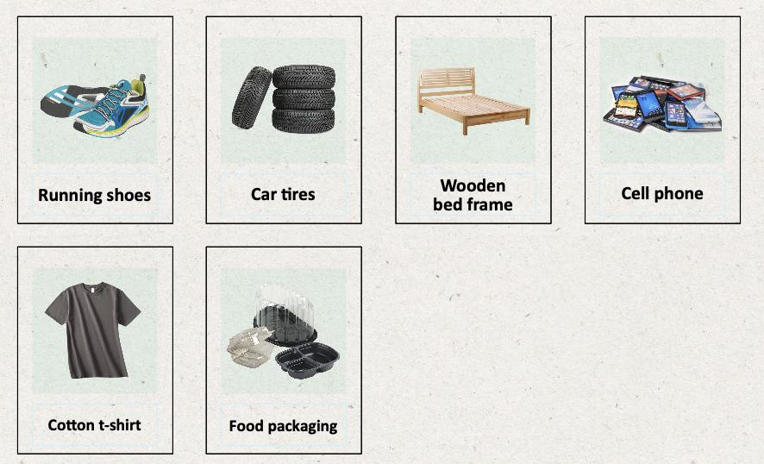
Tênis de corrida
Estrutura da cama de madeira
Telefone Celular
Pneus do carro
Camiseta de algodão
Embalagem de alimentos
Notes:
Tell students:
Show students the product options to choose from. Pass out the handout and allow them to choose.

Slide 20
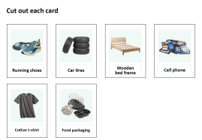
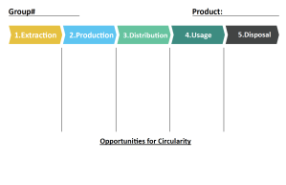
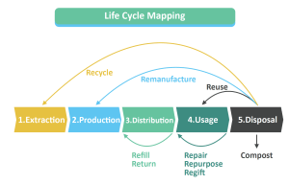
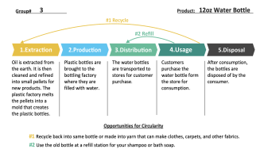
Grupo:
3
Próximos Passos
Passo 1: Organize-se em grupos de 3-5 e escolha uma carta de produto do baralho ou qualquer produto que seu grupo conheça um pouco. Distribua cada um dos quatro folhetos para cada grupo.
Passo 2: Cada grupo tem uma grande folha de papel ou usa o folheto fornecido e lista os 5 diferentes estágios do ciclo de vida Extração de material 2. Produção 3. Distribuição 4. Uso 5. Descarte
Passo 3: Cada grupo documentará com notas adesivas (alguns desenharão imagens, outros escreverão listas) todo o ciclo de vida do produto, do início ao fim.
Passo 4: Use o exemplo de garrafa de água do ciclo de vida como uma chave para ajudar a orientar os alunos.
Passo 5: Por fim, identifique uma ou mais oportunidades circulares para este produto.
Quando os grupos completarem seus mapas, todos compartilharão o que foi descoberto sobre o ciclo de vida de seus produtos.
*Os professores podem querer exibir ou imprimir o exemplo de mapa do ciclo de vida da garrafa de plástico enquanto os alunos estão fazendo o exercício.
#2 Recarga
Recorte cada cartão
Grupo#
Produto:
Mapeamento do Ciclo de Vida
Grupo: 3
#1 Reciclar
Produto: 12oz Refrigerante bottle
1. Extração 2. Produção 3. Distribuição 4. Uso 5. Descarte
#2 Recarga
1. Extração 2. Produção 3. Distribuição 4. Uso 5. Descarte
Reciclar
Remanufacturado
O petróleo é extraído da terra. Em seguida, é limpo e refinado em pequenos grânulos para produtos de notícias. A fábrica de plástico derrete os grânulos em um molde que cria as garrafas de plástico.
Garrafas de plástico são trazidas para a fábrica de engarrafamento onde são enchidas com água.
As garrafas de água são transportadas para as lojas para compra dos clientes.
Os clientes compram as garrafas de água da loja para consumo.
Após o consumo, as garrafas são descartadas pelo consumidor.
Tênis de corrida
Pneus do carro
Estrutura da cama de madeira
Telefone Celular
Reutilizar
1. Extração 2. Produção 3. Distribuição 4. Uso 5. Descarte
Oportunidades para a Circularidade
Reparar
Reaproveitar
Reutilizar
Composto
Oportunidades para a Circularidade
Camiseta de algodão
Embalagem de alimentos
Recarga
Retornar
#1 Recicle novamente na mesma garrafa ou faça fios que podem fazer roupas, tapetes e outros tecidos.
#2 Use a garrafa velha em uma estação de recarga para seu xampu ou sabonete.

